Slide 1




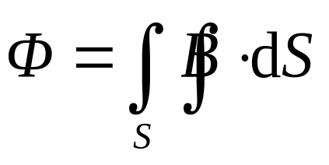

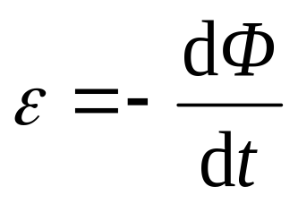
8.3 自感和互感
一、自感电动势 自感系数 自感电动势
1.自感现象
线圈电流变化
穿过自身磁通量变化
在线圈中产生感应电动势。
2.自感系数
当
—— 自感电动势

Slide 2


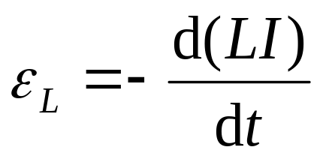
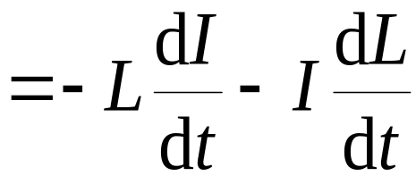
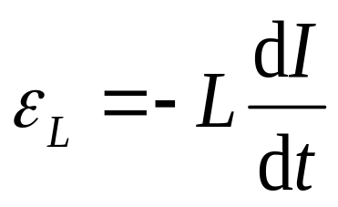
根据毕 — 萨定律
穿过线圈自身的磁通量 与电流 I 成正比。
L: 自感系数
3.自感电动势
自感电动势
若回路周围不存在铁磁质,且回路大小、形状及周围磁介质分布不变, 则

Slide 3
讨论
(1) 负号：自感电动势的方向总是要使它阻碍回路本身电流的变化。
.
(2) 自感具有使回路电流保持不变的性质
— 电磁惯性。
(3) L与线圈的形状、大小、匝数、以及周围磁介质的分布情况有关。若回路周围不存在铁磁质, 与 I 无关。
实验上, 常用测电流强度 I 和磁通链数 Ψ 来计算自感系数 L 。

Slide 4
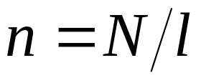



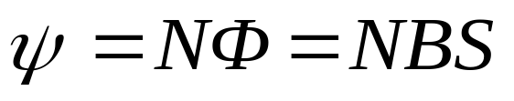


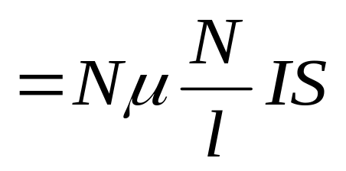
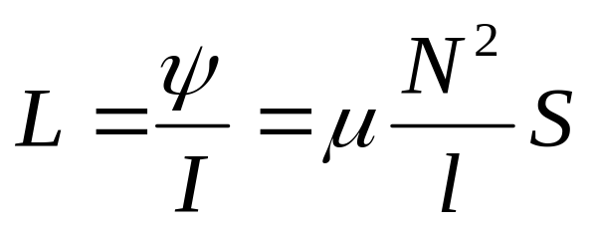
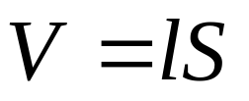
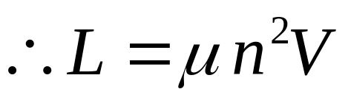
4.自感的计算方法
例1 如图的长直密绕螺线管,已知 l , S , N ,μ。
求: 其自感 L (忽略边缘效应) 。
解: 设电流 I

Slide 5
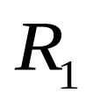




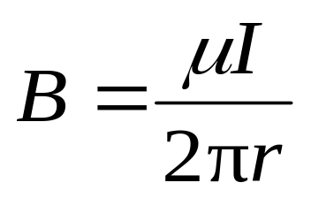




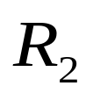

例 2 有两个同轴圆筒形导体 , 其半径分别为R₁和 R₂ , 通过它们的电流均为
I, 但电流的流向相反。设在
两圆筒间充满磁导率为 的
均匀磁介质 。
求: 其自感 L 。
解: 两圆筒之间
如图在两圆筒间取一长为 l 的面PQRS, 并将其分成许多小面元。

Slide 6
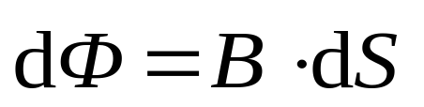
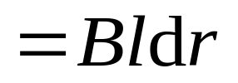
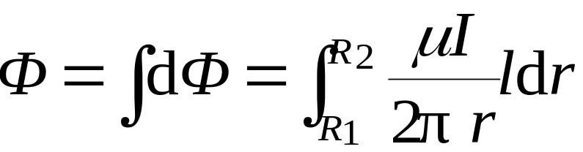
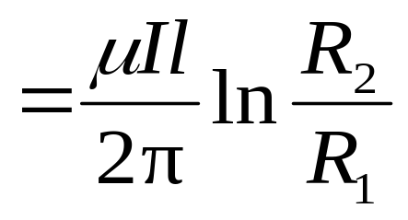
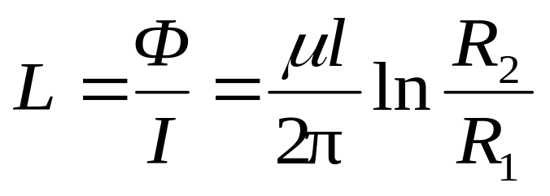
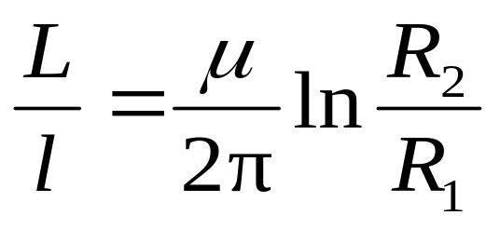
则
单位长度的自感为

Slide 7

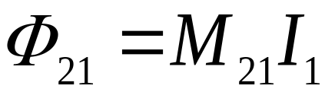


二、互感现象 互感系数 互感电动势
线圈 1 中的电流变化, 引起线圈 2 的磁通变化, 线圈 2 中产生感应电动势。
穿过线圈 2 的磁通量正比于线圈1中电流 I 。
（M₂₁:互感系数）

Slide 8
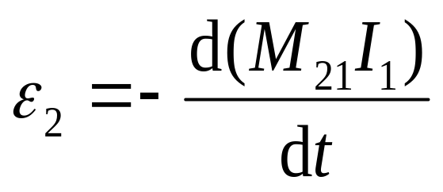
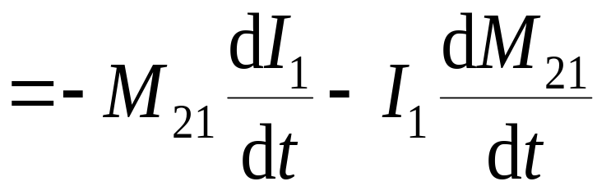
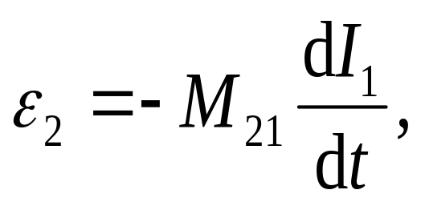
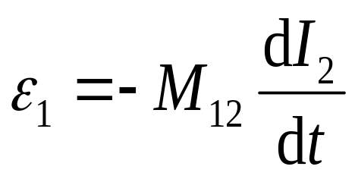
互感电动势
若两线圈结 构、相对位置及其周围介质分布不变时:

Slide 9

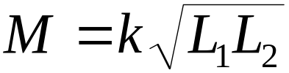

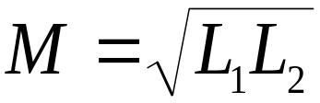

讨论
(1) 可以证明：
(2) 两个线圈的互感与各自的自感有一定的
关系：
k 为两线圈的耦合系数
改变两线圈的相对位置，可改变两线圈之间的耦合程度。
k =1 两线圈为完全耦合：
k =0 两线圈间无相互影响：

Slide 10
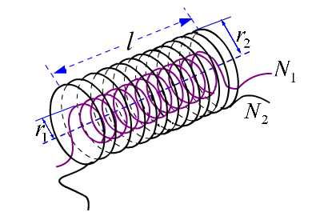
例3 两同轴长直密绕螺线管的互感。有两个长度均为 l , 半径分别为 r₁和 r₂ (r₁<r₂) , 匝数分别为N₁ 和N₂ 的同轴长直密绕螺线管。
求: 它们的互感 M 。
解: 设某一线圈中通以电流 I → 求出另一线圈的磁通量φ →M 。
设半径为r₁的线圈中通有电流 I₁ , 则
N
B
=
μ
1
I
=
μ
n
I
1
0
l
1
0
1
1

Slide 11
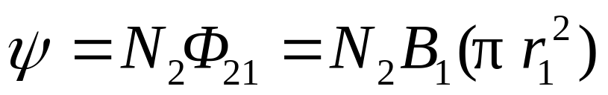
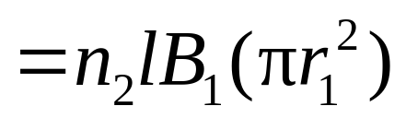
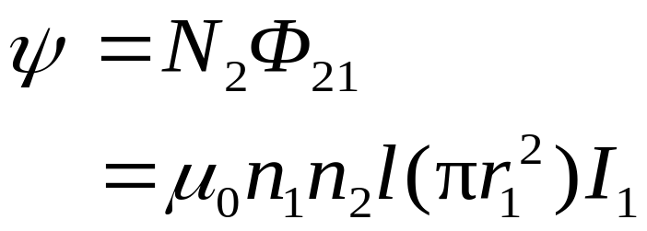
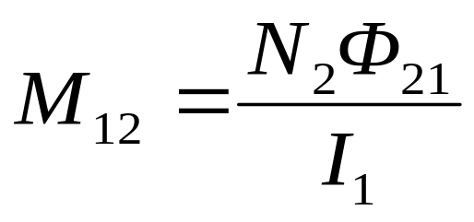
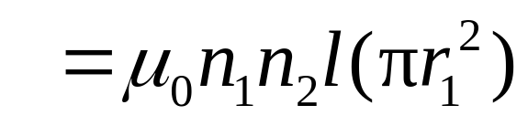
则穿过半径为r₂的线圈的磁通匝数为
代入B₁计算得
则

Slide 12


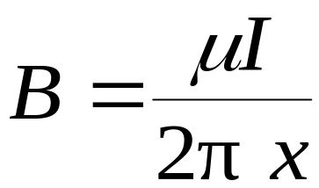




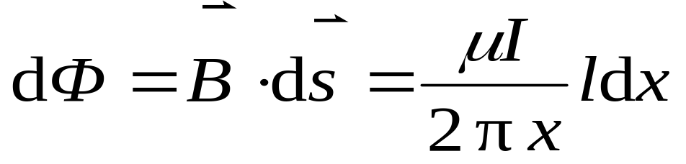
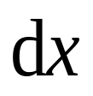
例4 在磁导率为μ的均匀无限大的磁介质中,一无限长直导线与一宽、长分别为 b 和 l 的矩形线圈共面,直导线与矩形线圈的一侧平行,且相距为 d 。
求: 二者的互感系数。
解: 设长直导线通电流 I 。

Slide 13
